Slide 1
アプリ
Class1を探している
TypeForwarding.dll
Class1の検索を転送
ActualLibrary.dll
Class1

Slide 2
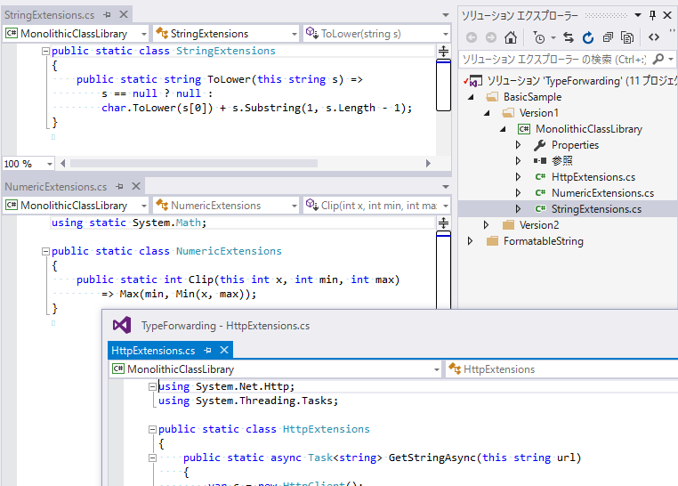
全然違う債務のものが詰め込まれてる

Slide 3
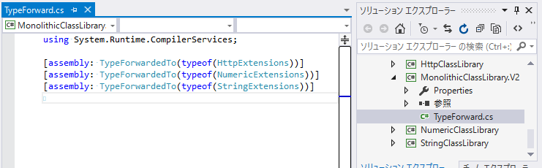
元のライブラリには型フォワーディングだけ書く
債務ごとにライブラリを分割

Slide 4
.NET 4.5 アプリ
System.Threading.Tasks.dll
(標準ライブラリの一部)
.NET 4.5 ライブラリ
async/awaitの実行に必要になるクラス群
参照元
参照先

Slide 5
.NET 3.5 アプリ
AsyncBridge.dll
(バックポーティング ライブラリ)
.NET 3.5 ライブラリ
async/awaitの実行に必要になるクラス群
参照元
参照先

Slide 6
System.Threading.Tasks.dll
.NET 4.5 アプリ
(標準ライブラリの一部)
async/awaitの実行に必要になるクラス群
.NET 4.5 ライブラリ
.NET 3.5 ライブラリ
AsyncBridge.dll
(バックポーティング ライブラリ)
必要なクラスへの
型フォワーディング
参照元
参照先

